Slide 1
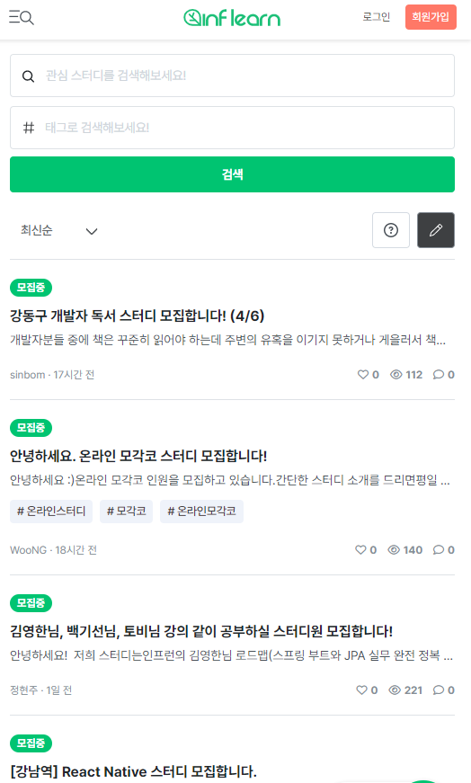
개발자 스터디 플랫폼
스터디 모집 게시판 (지역별 / 목적별)
스터디 인증 게시판
자유게시판
스터디원 공유 페이지
일정표
공유 게시판
채팅방
마이페이지
공부 타이머
계획표

Slide 2
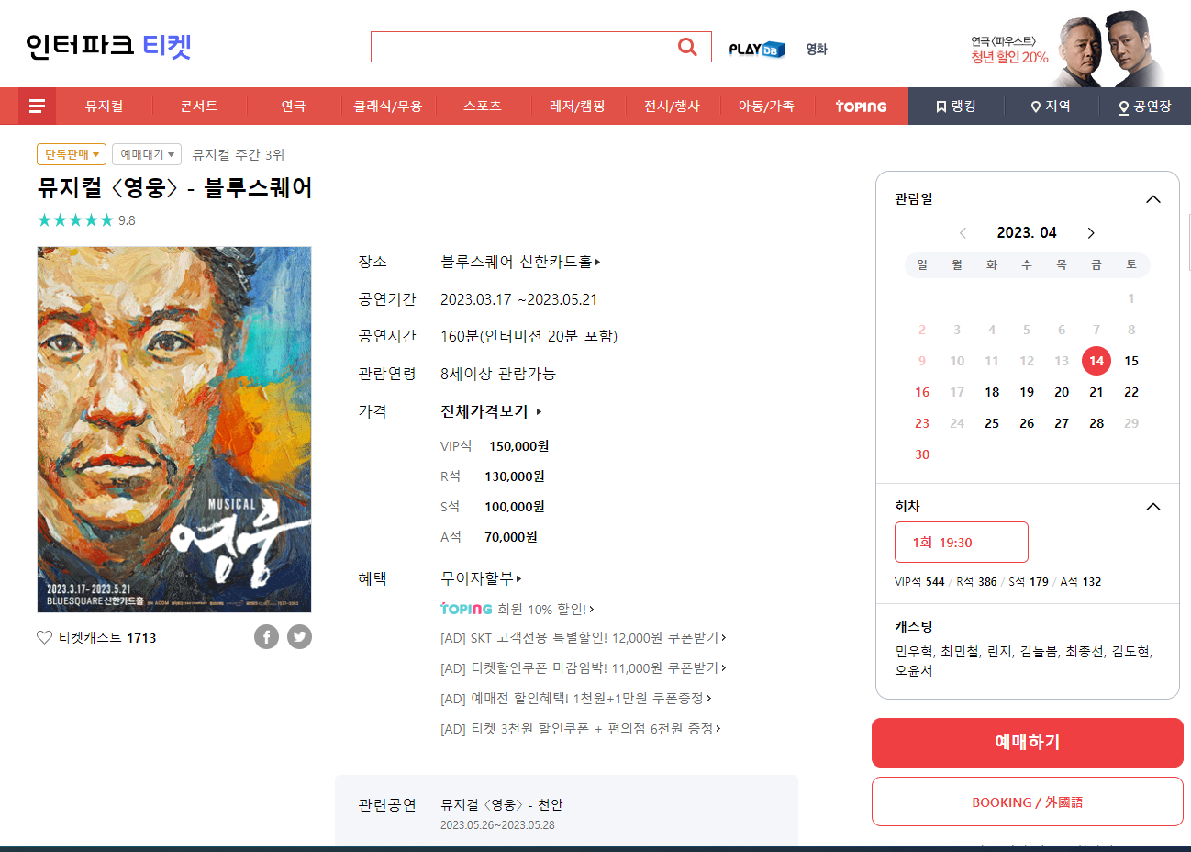
뮤지컬 예매 & 커뮤니티 사이트
뮤지컬 예매 (날짜, 시간, 좌석 선택)
평점 기능
관람 후기 게시판
Q&A 게시판
뮤덕 게시판

Slide 3
레스토랑 예약+대기+결제 서비스 사이트

Slide 4
중고 거래 플랫폼

